Slide 1


КОМИТЕТ ГОСУДАРСТВЕННЫХ ДОХОДОВ
МИНИСТЕРСТВА ФИНАНСОВ
РЕСПУБЛИКИ КАЗАХСТАН
АВТОМАТИЗИРОВАННЫЙ КОНТРОЛЬ ВЫПИСКИ ЭСФ В e-₸amga
Астана, 2025

Slide 2

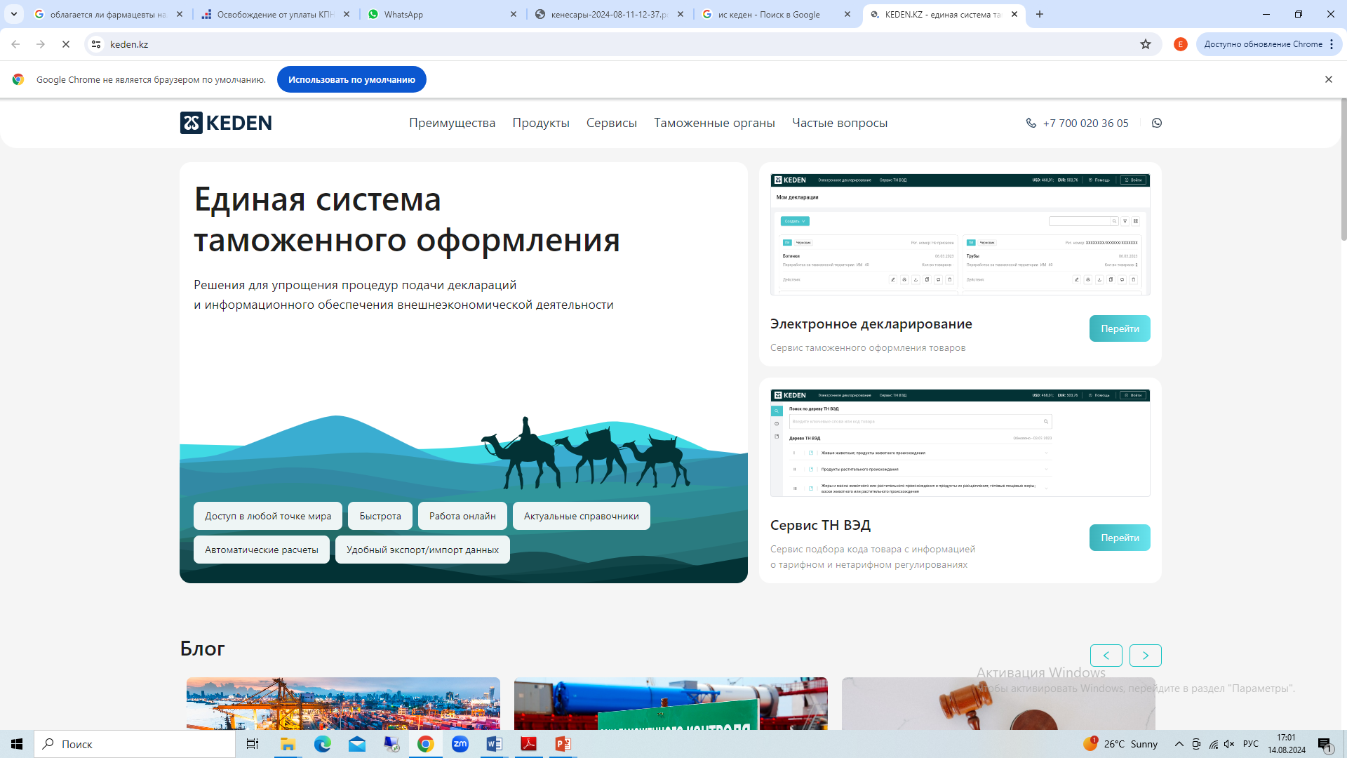


ИС e-₸amga
КОМИТЕТ ГОСУДАРСТВЕННЫХ ДОХОДОВ МФ РК
ИС ЭСФ
ИС КЕДЕН
ИС ИСНА
ИС КАЗНА
Со всех ИС собираются данные
в онлайн режиме:
Платежи на счет КГД (для пополнения баланса).
ЭСФ (полученные и выписанные), ЭСФ за нерезидента и СНТ (по импорту из ЕАЭС);
Платежи и зачеты по КБК 105102, 105115, 105104;
Декларации на товары
ДТ
Платежи
ЭСФ
СНТ
Пополнение баланса
e-₸amga
По собранным данным ведется баланс НДС в онлайн режиме:
НДС по полученным ЭСФ
+ НДС по импорту
+НДС за нерезидента
+ пополнение баланса
- выписанный НДС
- возврат баланса
ЭСФ выписывается при достаточности баланса
При недостаточности баланса - после пополнение баланса.
Для пополнения баланса деньги перечисляются на счет КГД в казначействе
Перечислить деньги может сам НП или его покупатель
Не использованные для выписки ЭСФ деньги возвращаются на р/с не дожидаясь завершения периода;
Использованные для выписки ЭСФ деньги перечисляются на лицевой счет НП в счет уплаты налога

